Slide 1
VETORES
Profª PATRICIA SILVA GOMES KONDO

Slide 2
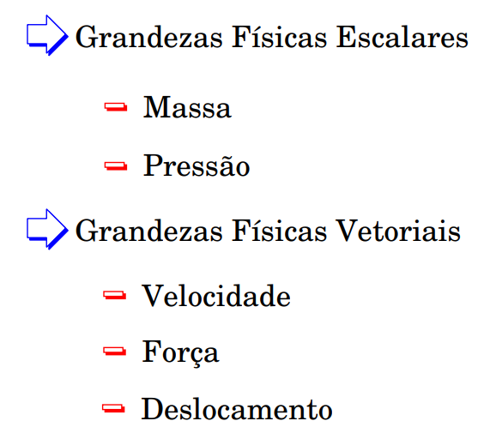
VETORES

Slide 3
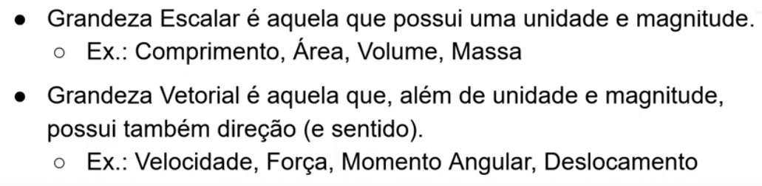
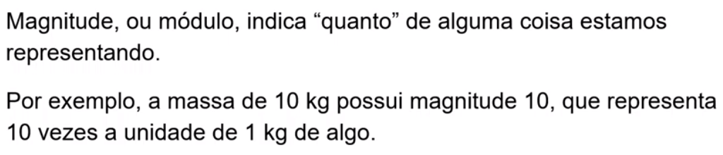
GRANDEZA ESCALAR E GRANDEZA VETORIAL

Slide 4
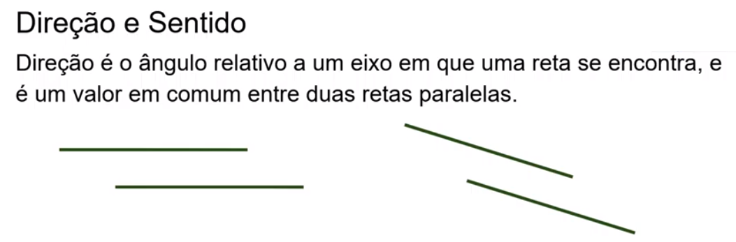
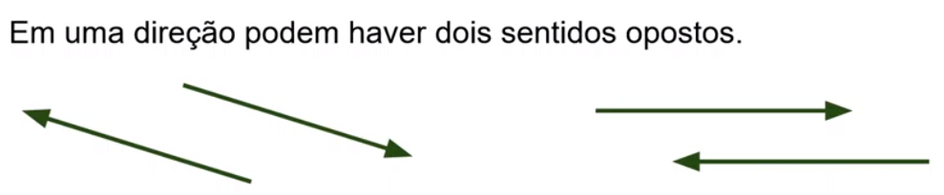

Slide 5
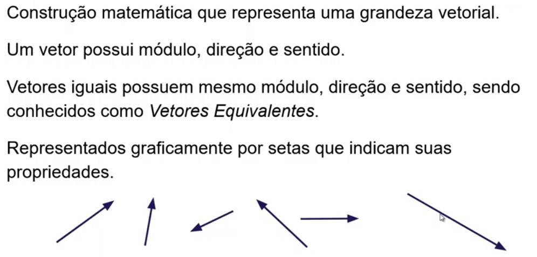
QUE É UM VETOR

Slide 6
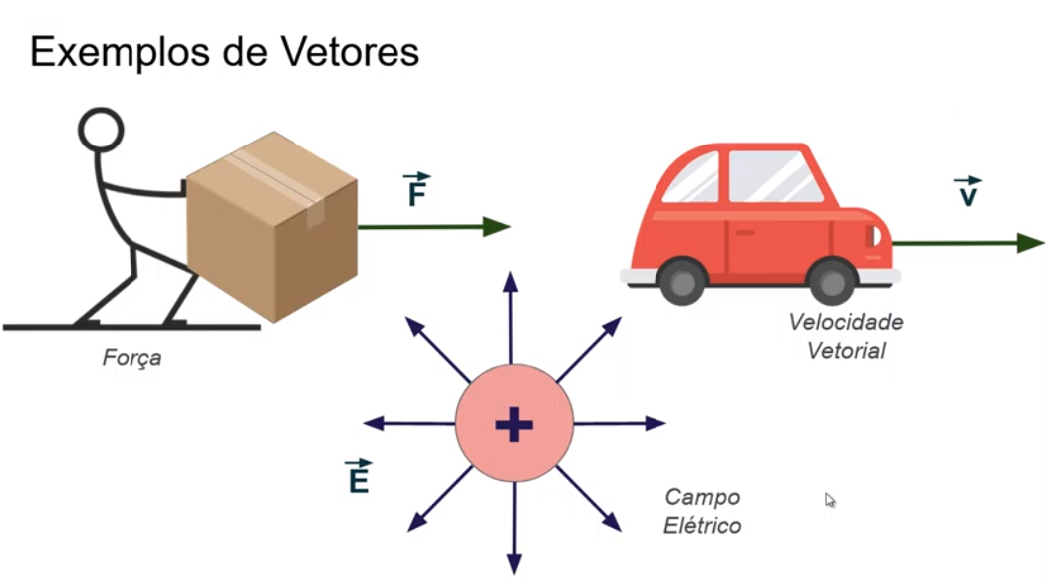

Slide 7
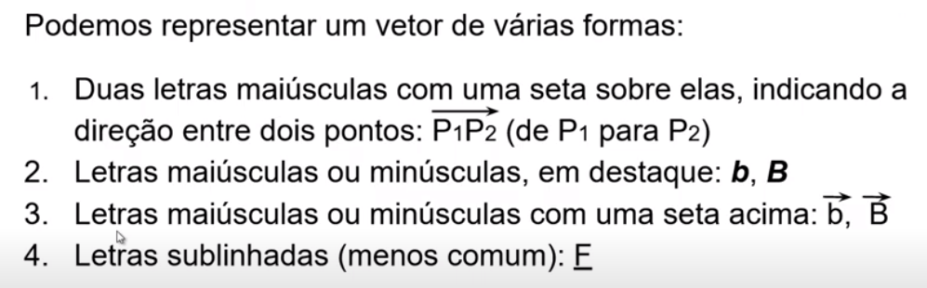
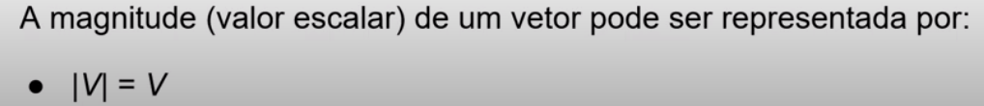
REPRESENTAÇÃO LITERAL DE VETORES

Slide 8
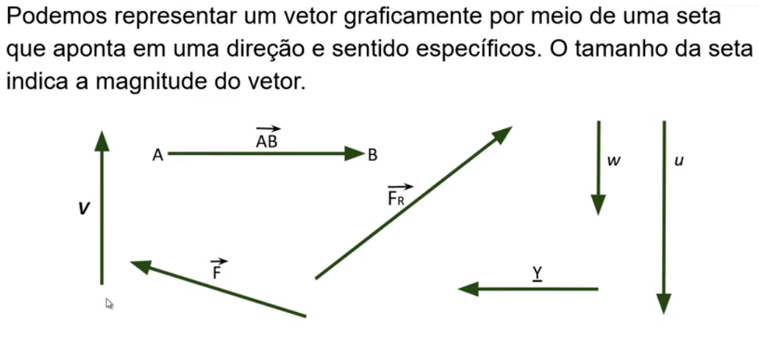
REPRESENTAÇÃO GRÁFICA DE UM VETOR

Slide 9
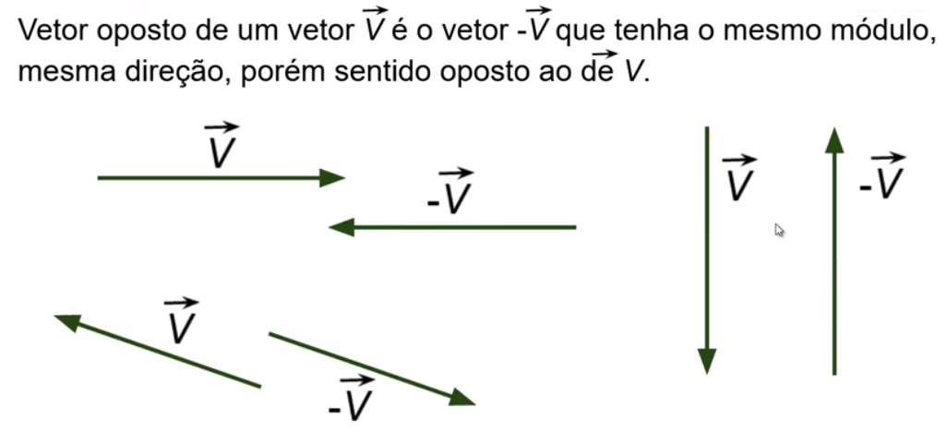
VETOR OPOSTO

Slide 10
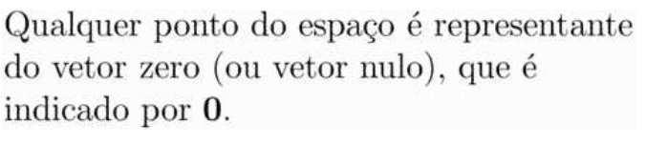
VETOR NULO

Slide 11
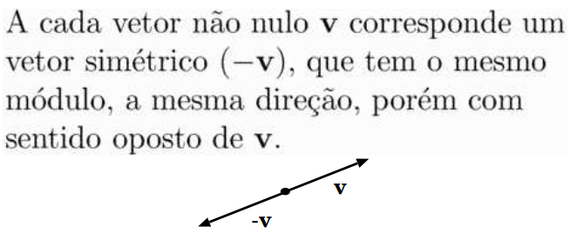
VETOR SIMÉTRICO OU OPOSTO

Slide 12
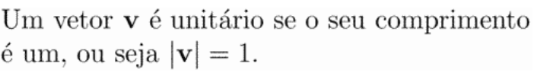
VETOR UNITÁRIO

Slide 13
OPERAÇÕES COM VETORES

Slide 14
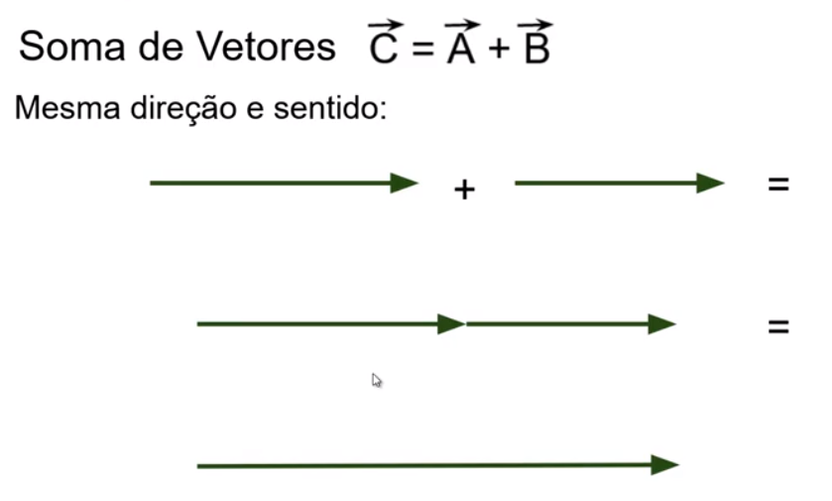

Slide 15
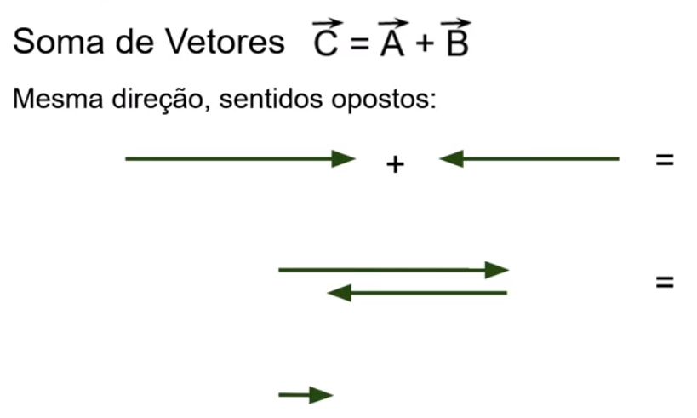

Slide 16
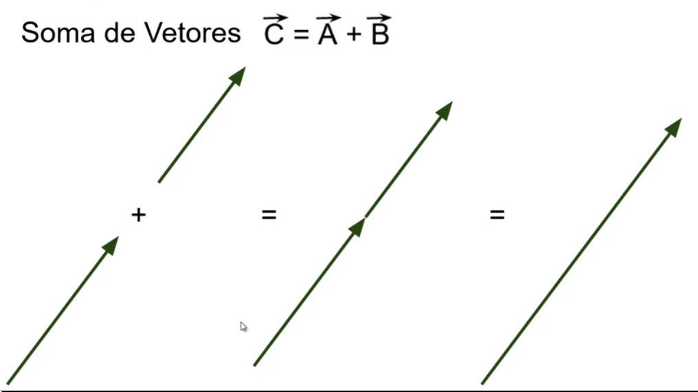

Slide 17
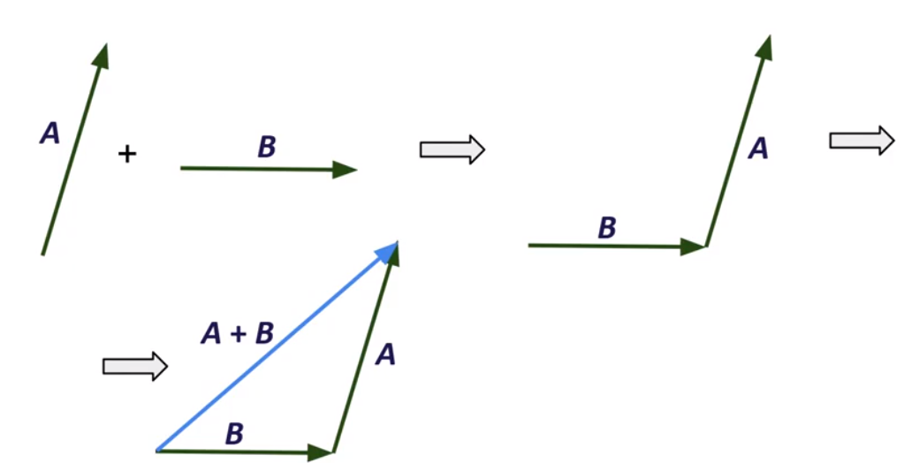

Slide 18
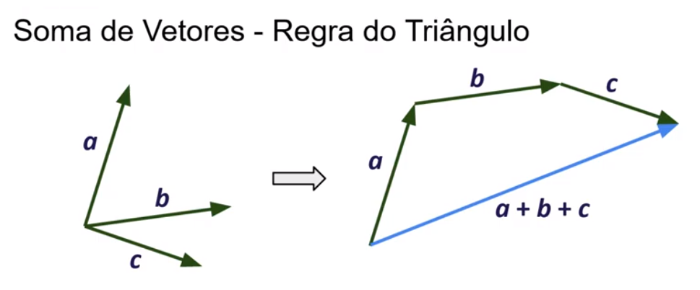
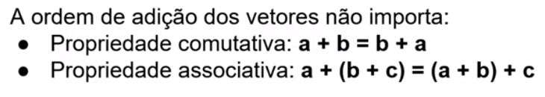

Slide 19
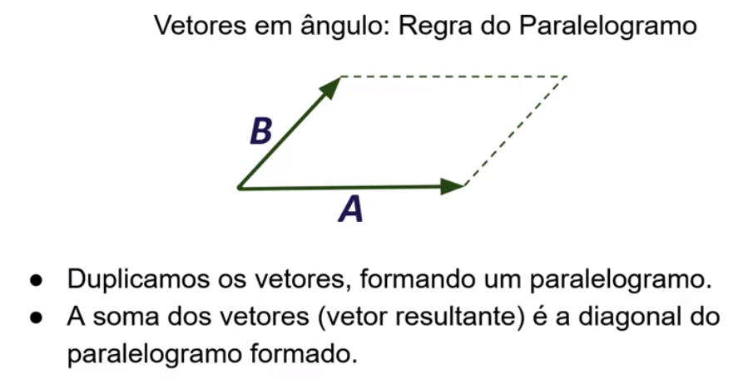

Slide 20
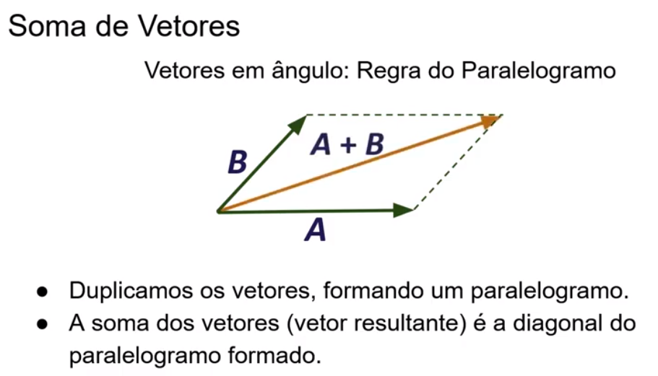

Slide 21
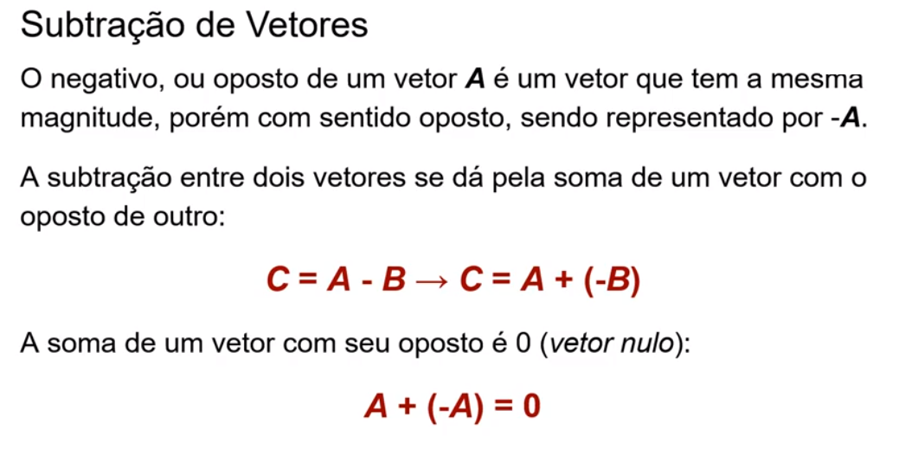

Slide 22
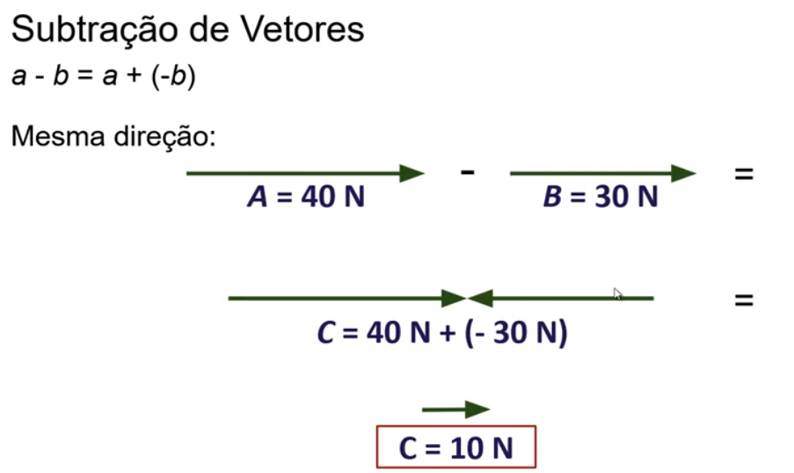

Slide 23
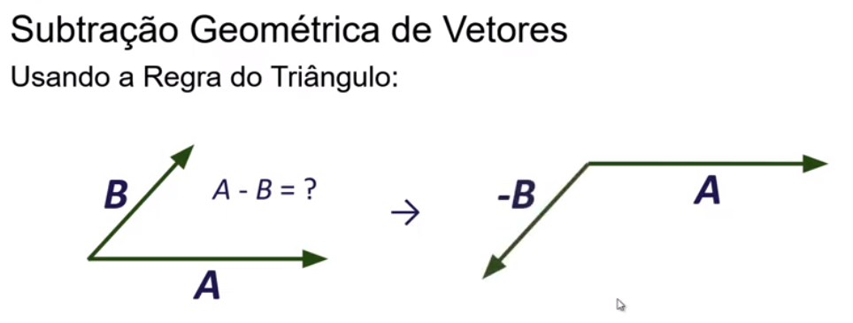

Slide 24
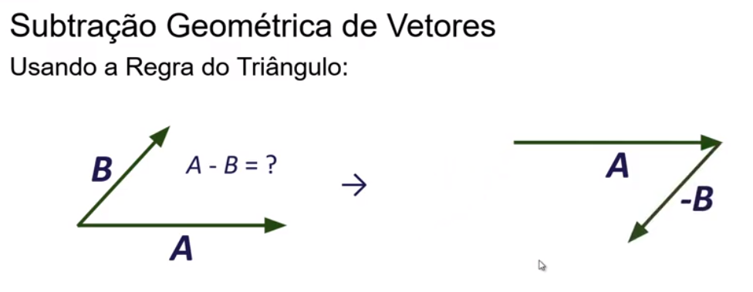

Slide 25
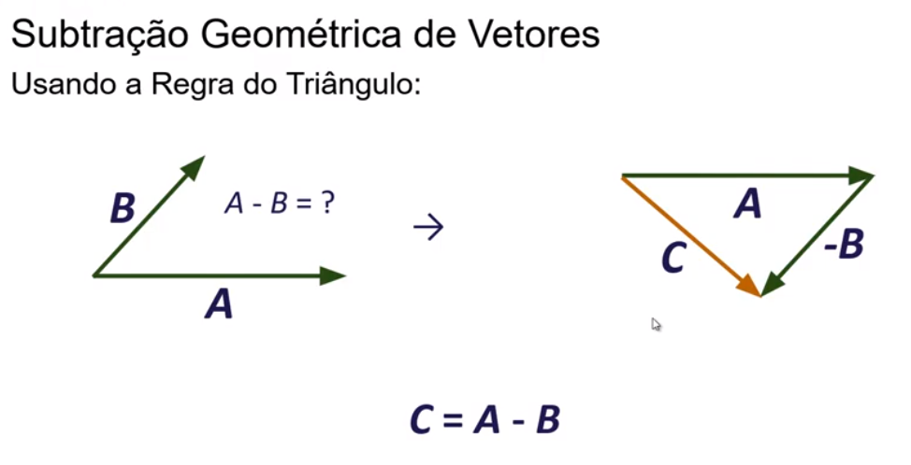

Slide 26
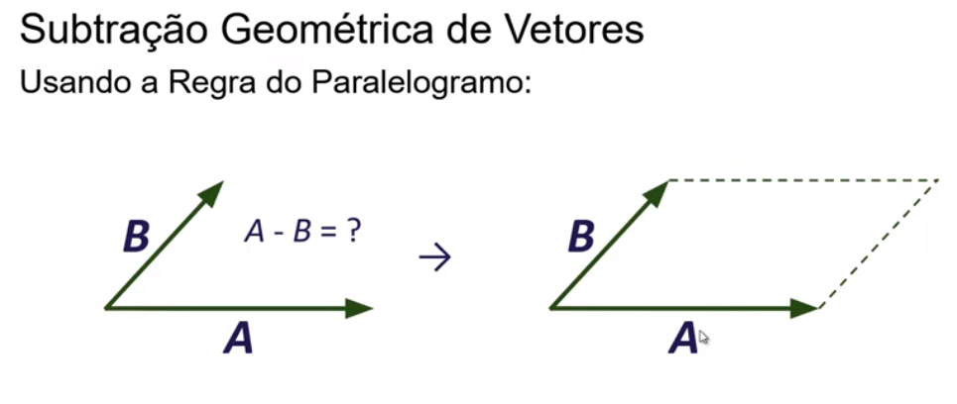

Slide 27
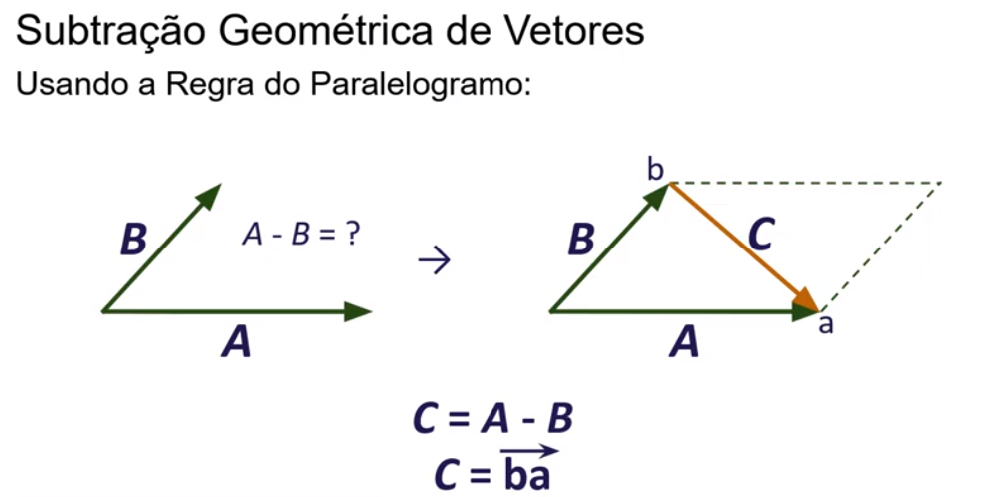

Slide 28
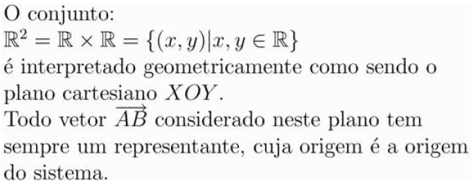
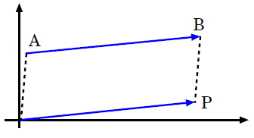
VETORES NO R²

Slide 29
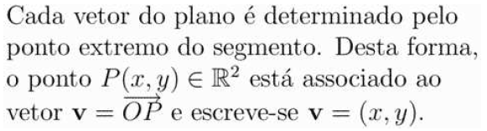
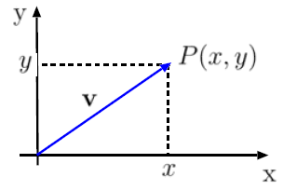
VETORES NO R²

Slide 30
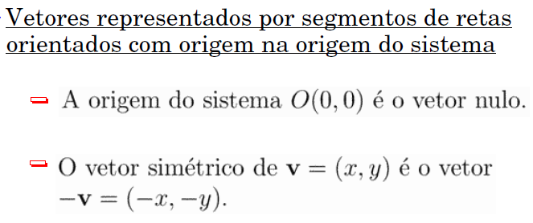
VETORES NO R²

Slide 31
EXEMPLOS
Vetor oposto ou simétrico:
v = (2,3) - v = (-2, -3)
u = (-1, 4, 2) - u = (1, -4, -2)

Slide 32
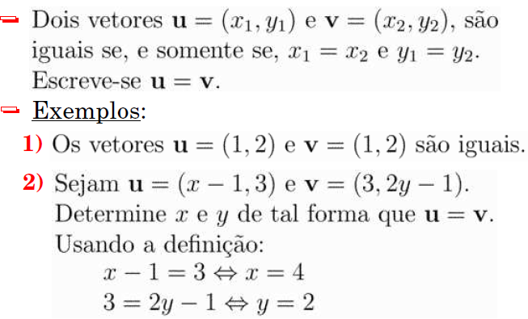
IGUALDADE

Slide 33
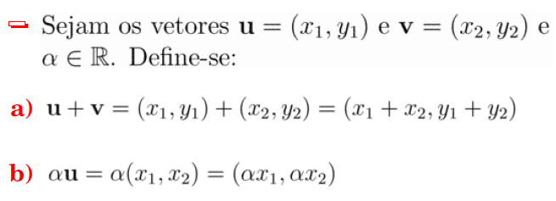
OPERAÇÕES COM VETORES NO PLANO E NO ESPAÇO

Slide 34
OPERAÇÕES COM VETORES NO PLANO E NO ESPAÇO
Exemplo de adição:
Se u = (2, - 3, 5) e v = (1, 2, 0)
u + v = (2, - 3 , 5) + (1, 2, 0)
u + v = (3, - 1, 5)

Slide 35
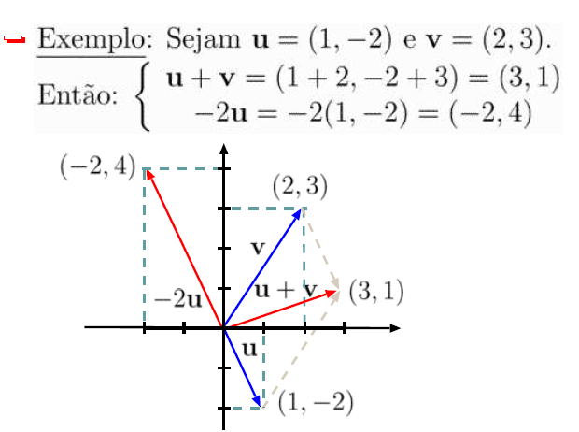
OPERAÇÕES COM VETORES NO PLANO E NO ESPAÇO

Slide 36
OPERAÇÕES COM VETORES NO PLANO E NO ESPAÇO
Exemplo de subtração:
Se u = (2, - 3, 5) e v = (1, 2, 0)
u - v = (2, - 3 , 5) - (1, 2, 0)
u - v = (2, -3, 5) + (-1, -2, 0)
u - v = (1, -5, 5)

Slide 37
OPERAÇÕES COM VETORES NO PLANO E NO ESPAÇO
Exemplo de multiplicação por escalar:
2u = 2 (2, - 3, 5) = (4, - 6, 10)

Slide 38
OPERAÇÕES COM VETORES NO PLANO E NO ESPAÇO
Exemplo de produto escalar:
Se u = (2, - 3, 5) e v = (1, 2, 0)
u . v = (2, - 3 , 5) . (1, 2, 0)
u . v = 2 . 1 + (-3) . 2 + 5 . 0 = 2 -6 + 0 = -4

Slide 39
OPERAÇÕES COM VETORES NO PLANO E NO ESPAÇO
Módulo de um vetor:
Se u = (2, - 3, 5)
$$\left|u\right|=\sqrt{2^{2}+{\left(−3\right)}^{2}+5^{2}}=\sqrt{4+9+25}=\sqrt{38}$$

Slide 40

TIPOS DE VETORES
Vetor unitário é um vetor cujo módulo é 1:
v = (1,0)
$$\sqrt{1^{2}+0^{2}}=\sqrt{1+0}=\sqrt{1}=1$$

Slide 41
IGUALDADE DE VETORES
u = v
(5, 3) = (5, 3)
(x – 1; 3) = (3; 2y – 1)
x = 4 e y = 2

Slide 42
APLICAÇÃO
https://www.youtube.com/watch?v=ajtVU35hw_4&t=360s
https://www.youtube.com/watch?v=TP2o31y5_GU&list=PLO3hBdfBc4pFef1zn1oZyYXLomL9MiX-C&index=1
https://www.youtube.com/watch?v=S6TdSAY-RnU&list=PLO3hBdfBc4pFef1zn1oZyYXLomL9MiX-C&index=2
https://www.youtube.com/watch?v=cX5tWsFDSQ8&list=PLO3hBdfBc4pFef1zn1oZyYXLomL9MiX-C&index=3
https://www.youtube.com/watch?v=tjCJrnffMi4&list=PLO3hBdfBc4pFef1zn1oZyYXLomL9MiX-C&index=4

